Slide 1
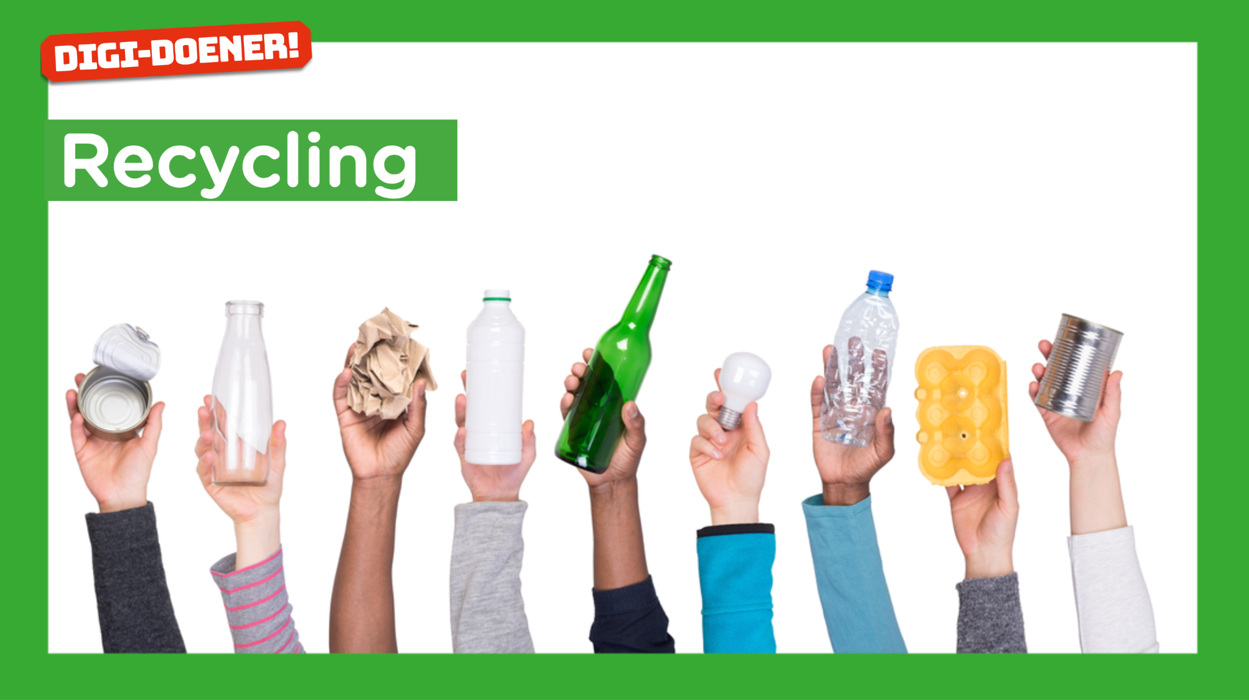

Slide 2



Recycling
(spreek uit: rie-saj-kling)

Slide 3
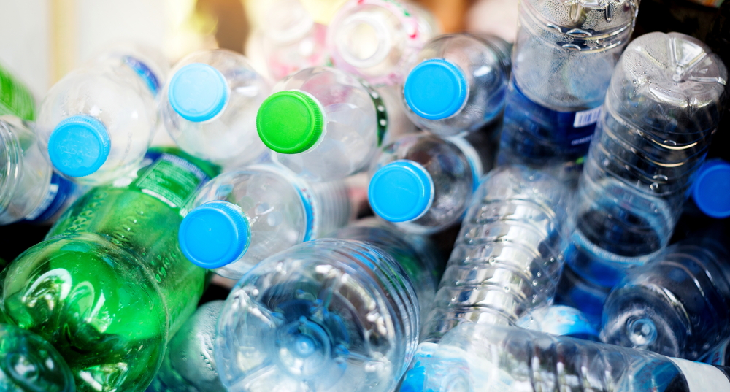

Van oud naar nieuw
Bekijk dit filmpje

Slide 4



Weggooien?
Bekijk deze website
Bekijk dit filmpje

Slide 5

Voorkomen beter
dan genezen?!

Slide 6

Wat kunnen we zelf doen?

Slide 7

Enquête
Soorten vragen:
Gerichte vraag
Open vraag
Gesloten vraag
Keuzevraag

Slide 8

Een enquête maken

Slide 9
Welk woord hoort bij welke omschrijving?
recycling
Regent het?
duurzaam
Gebruik maken van afvalstoffen om nieuwe dingen te maken.
hergebruiken
Plek waar je samen met vrijwilligers spullen kunt repareren.
repair café
Hoe heet jouw vader?
enquête
Iets opnieuw gebruiken
gerichte vraag
Iets dat lang meegaat, weinig afval maakt of weinig materiaal kost om te maken.
open vraag
Waar schrijf je liever mee, met een pen of met een potlood?
gesloten vraag
Wat is je lievelingseten?
keuzevraag
Onderzoek door aan een heleboel mensen dezelfde vraag te stellen.

